Slide 1
ĐỘ DÀI VÀ ĐO ĐỘ DÀI
7
Chủ đề
Bài 28: LUYỆN TẬP CHUNG( Tiết 2)
(trang 42 - 43)

Slide 2
KHỞI ĐỘNG

Slide 3
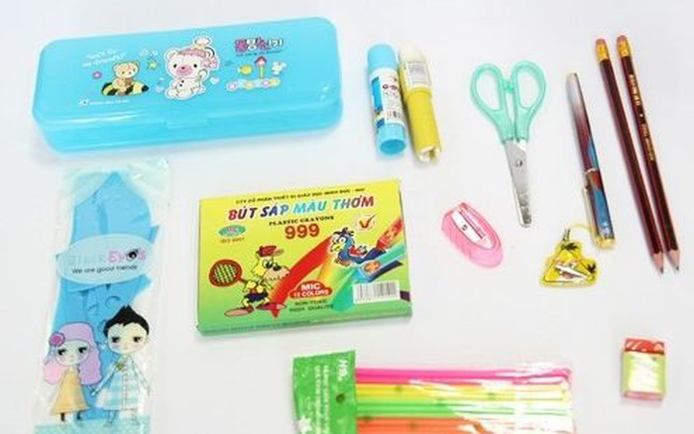
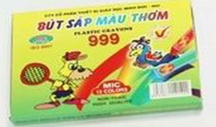
Đồ dùng nào con có thể cho được vào trong hộp bút? Vì sao?

Slide 4
Bạn nào về đích thứ nhất?
Bạn nào về đích thứ hai?
Bạn nào về đích thứ ba?
thỏ
cáo
sóc

Slide 5
1
2
3
4
5
6
1
2
3
Cáo đứng gần thỏ hay sóc đứng gần thỏ hơn?
Cáo đứng gần thỏ hơn.

Slide 6
Bạn sóc đi đến chỗ hạt dẻ theo đường nào ngắn hơn?

Slide 7
7
8
3
5
9

Slide 8
b) Trong các bút chì ở trên:
Bút chì nào dài nhất?
Bút chì nào ngắn nhất?
7
8
Bút chì E dài nhất.
3
5
Bút chì C ngắn nhất.
9

Slide 9
(
KẾT NỐI VÀ VẬN DỤNG

